Slide 2
МИНИСТЕРСТВО ОБРАЗОВАНИЯ И НАУКИ РОССИЙСКОЙ ФЕДЕРАЦИИ (МИНОБРНАУКИ РОССИИ)
ПРИКАЗ № 816
Об утверждении Порядка применения организациями, осуществляющими образовательную деятельность, электронного обучения, дистанционных образовательных технологий при реализации образовательных программ « 23 » августа 2017 г.

Slide 3
Под электронным обучением понимается организация образовательного процесса с применением содержащейся в базах данных и используемой при реализации образовательных программ информации и обеспечивающих ее обработку информационных технологий, технических средств, а также информационно-телекоммуникационных сетей, обеспечивающих передачу по линиям связи указанной информации, взаимодействие участников образовательного процесса.
Под дистанционными образовательными технологиями понимаются образовательные технологии, реализуемые в основном с применением информационно-коммуникационных сетей при опосредованном (на расстоянии) взаимодействии обучающихся и педагогических работников.

Slide 4
ЭЛЕКТРОННОЕ ОБУЧЕНИЕ
И ДИСТАНЦИОННЫЕ ОБРАЗОВАТЕЛЬНЫЕ ТЕХНОЛОГИИ
Электронное обучение – это реализация образовательных программ с помощью электронных технологий вместо бумажных.
С 01.01.2015 г. в соответствии с ФЗ-273 «Об образовании в РФ, все учебники, которые издаются в России, должны иметь электронную версию.
Дистанционные образовательные технологии –
удаленное
интерактивное взаимодействие
образовательное
как между преподавателем и обучающимися, так и между ними и интерактивным источником информационного ресурса (например, Web-сайта или Web-страницы), отражающее все присущие учебному процессу компоненты (цели, содержание, методы, организационные формы, средства обучения), осуществляемое в условиях реализации средств ИКТ.

Slide 5
При реализации образовательных программ или их частей с применением исключительно электронного обучения, дистанционных образовательных технологий организация самостоятельно и (или) с использованием ресурсов иных организаций:
- создает условия для функционирования электронной информационно-образовательной среды, обеспечивающей освоение обучающимися образовательных программ или их частей в полном объеме независимо от места нахождения обучающихся
- обеспечивает идентификацию личности обучающегося, выбор способа которой осуществляется организацией самостоятельно, и контроль соблюдения условий проведения мероприятий, в рамках которых осуществляется оценка результатов обучения.

Slide 6
Преимущества электронного обучения:
Свобода доступа — слушатель может заниматься практически в любом месте.
Снижение затрат на обучение — слушатель несёт затраты на носитель информации, но не на методическую литературу.
Гибкость обучения — продолжительность и последовательность изучения материалов слушатель выбирает сам, полностью адаптируя весь процесс обучения под свои возможности и потребности.
Возможность для преподавателей оперативно обновлять учебные материалы.

Slide 7
Электронные средства обучения (ЭСО) – программные средства, в которых отражается некоторая предметная область, в той или иной мере реализуется технология ее изучения средствами информационно-коммуникационных технологий, обеспечиваются условия для осуществления различных видов учебной деятельности.

Slide 8
демонстрационные программные средства
контролирующие программные средства
Электронные средства обучения (ЭСО)
обучающие программные средства
электронные учебники (ЭУ)
моделирующие программные средства
учебно-игровые программные средства

Slide 10
Требования к электронным учебникам
– Структура и содержание и художественное оформление электронной и печатной форм учебника соответствуют друг другу;
- Электронная форма учебника в полном объеме содержит иллюстрации (с учетом их адаптации и (или) изменения композиции
Электронная форма учебника содержит:
• Педагогически обоснованное для усвоения материала
учебника количество мультимедийныхи (или) интерактивных
элементов (галереи изображений, аудиофрагменты,
видеоролики, презентации, анимационные ролики,
интерактивные карты, тренажеры, лабораторные работы,
эксперименты и (или) иное)
• Средства контроля и самоконтроля

Slide 11
Требования к электронным учебникам
Электронная форма учебника
• Должна быть представлена в общедоступных форматах, не
имеющих лицензионных ограничений для участников
образовательного процесса;
• Может быть воспроизведена на трех или более операционных
системах, не менее двух из которых подходят для мобильных
устройств;
• Должна воспроизводиться как минимум на двух видах
электронных устройств (стационарный или персональный
компьютер, в том числе с подключением к интерактивной
доске, планшетный компьютер и иное);
• Должна воспроизводиться на устройствах пользователей без
подключения к сети Интернет (за исключением внешних
ссылок) и реализует возможность создания пользователем
заметок, закладок и перехода по ним;
• Должна поддерживать возможность определения номера
страниц печатной версии учебника, на которой расположено
содержание текущей страницы учебника в электронной форме

Slide 12
Письмо Минобрнауки РФ от 02.02.2015 г. №НТ-136/08
"О федеральном перечне учебников»
Обращаем внимание, что использование электронной формы учебника
является правом, а не обязанностью участников образовательных отношений
Минобрнауки России рекомендует:
предусмотреть при реализации программ дополнительного профессионального образования (повышения квалификации) включение модулей направленных на обучение руководящих и педагогических работников образовательных организаций методам использования электронной формы учебника, в том числе посредством интерактивных досок.
При заключении договоров на поставку учебников рекомендуем:
учитывать, что одновременно с учебником в бумажной форме должна приобретаться электронная форма учебника, а к учебникам закупленным ранее только в печатной форме, возможна закупка отдельно электронной формы учебника.
Минобрнауки России также рекомендует организовать работу в субъектах Российской Федерации по созданию информационной среды, в которой будут обеспечены равные условия для доступа к учебникам разных издательств, а также в другим электронным ресурсам и электронным библиотекам.

Slide 15
При организации электронного обучения в ДПО могут возникнуть определенные трудности:
разные возрастные категории и, соответственно, различный уровень освоения способов взаимодействия с электронными носителями информации
психологическое сопротивление освоению новых знаний в области информационных технологий.
отсутствие технической возможности полноценно
использовать электронные носители для обучения в
силу отсутствия персонального компьютера и сети
Интернет.
стереотипы восприятия – слушатели, постоянно
проживающие в отдаленных районах области часто не
имеют опыта постоянной работы с электронными
носителями информации, поэтому использование их во
время обучения вызывает у них определенные
трудности.

Slide 17
Дистанционное обучение – интерактивное взаимодействие между преподавателем и обучающимися, отражающее все присущие учебному процессу компоненты (цели, содержание, методы, организационные формы, средства обучения), осуществляемое в условиях реализации средств ИКТ.
Цель дистанционного обучения (ДО) - предоставление слушателям, находящимся в различных социальных, материальных и географических условиях качественных образовательных услуг (за счет использования научного и образовательного потенциала ведущих медицинских и образовательных учреждений) без отрыва от трудовой деятельности;
Для реализации обучения с использованием дистанционных образовательных технологий (ДОТ) необходимо решение следующие задачи:
создание нормативной базы обучения с использованием ДОТ;
создание материально-технической базы обучения с использованием ДОТ;
отработка моделей организации обучения слушателей с использованием ДОТ;
подготовка кадров, владеющих методиками обучения с использованием ДОТ;
обеспечение методической поддержки преподавателей, работающих в системе обучения с использованием ДОТ

Slide 18
Алгоритм организации ДО
Выявить возможности и ограничения применения дистанционного обучения.
Создать творческую группу преподавателей для участие в реализации проекта.
Изучить систему дистанционного обучения Moodle
Разработать модель системы дистанционного обучения, на основе которой в дальнейшем может быть реализован вариативный подход к организации дистанционного обучения.
Создать модель образовательного информационного интернет - портала, где будет размещена информация для слушателей.
Разработать единый перечень учебно-методических материалов используемых в ДО и рекомендаций к применению.
Провести обучающий семинар для преподавателей по созданию курса в системе «Moodle».
Выбрать и оплатить хостинг для размещения системы дистанционного обучения.
При разработке модели ДО необходимо учитывать сложившиеся образовательные стереотипы слушателей, их прежний опыт исключительно очного обучения, отсутствие навыков самоконтроля процесса и результатов обучения (ориентация на внешнюю оценку достижений).
Поэтому первый этап внедрения ДО в образовательный процесс подразумевает некоторую интеграцию очной и дистанционной форм обучения для контроля уровня усвоения слушателями учебного материала, рекомендаций и установок и т.д.

Slide 19
Перечень учебно-методических материалов
- учебная информация по курсу в виде учебных модулей с иллюстрациями, и определениями, ссылками на другие страницы курса, другие источники информации в сети интернет.
- вопросы для самопроверки после каждого раздела, контрольных работ и тем для обсуждения на форуме данного курса. Задачи с ответами для тренинга.
- справочные материалы по предметной области курса, связанный гиперссылками с основным текстом.
- литература - список рекомендованной основной и дополнительной литературы, адреса Web-сайтов в сети интернет с информацией, необходимой для обучения с аннотацией каждого ресурса.
- электронная библиотека – электронные книги по тематике курса, ссылки на сайты электронных библиотек, электронные книги с информацией, необходимой студенту, например в работе с электронной почтой, поиску информации в интернете и т.д
- средства сотрудничества обучаемого с преподавателем и другими обучаемыми (электронная почта, телеконференции, форум, чат).
- практические и лабораторные работы, необходимые для качественного усвоения курса. Виртуальный лабораторный практикум.
- творческие задания (курсовые работы, проекты, индивидуальные задания, ситуации и т.д.), направленные на самостоятельное применение усвоенных знаний, умений, навыков, выполнение проектов индивидуально и в группах сотрудничества.
- блок проблемных ситуаций:
- экзаменационные материалы, требования к уровню владения материалам.

Slide 20
Алгоритм дистанционного обучения
Организационное собрание
Работа слушателя с учебными материалами
Консультации
Выполнение контрольных и проверочных работ.
Тестирование
Практика
Промежуточный междисциплинарный экзамен.
Государственная Итоговая Аттестация (ГИА).

Slide 21
Учебный процесс при ДО включает в себя все основные формы организации учебного процесса:
лекции;
семинарские и практические занятия;
лабораторный практикум;
систему контроля усвоения учебного материала;
исследовательскую и самостоятельную работу слушателей.
- и, соответственно, требует методической разработки каждого этапа образовательного процесса.

Slide 22
При реализации образовательных программ с применением исключительно дистанционных образовательных технологий , в организации, осуществляющей образовательную деятельность, должны быть созданы условия для функционирования электронной информационно-образовательной среды, включающей в себя:
- совокупность ресурсов, телекоммуникационных и информационных технологий, соответствующих технологических средств, позволяющие освоить программу в полном объеме без обращения к иным источникам информации независимо от места нахождения обучающихся.
электронные образовательные ресурсы (электронные библиотеки и доступ к базам данных и электронным архивам).
владение в полной мере преподавателями и обслуживающим персоналом навыками использования информационных систем, задействованных в учебном процессе.

Slide 23
Вебинары
Вебинар — это аналог живого семинара, только в режиме онлайн. Т.е. спикер вещает перед веб-камерой, а участники слушают доклад и смотрят презентацию за своими компьютерами.
Вебинар «Состояние медицинской помощи по профилю «диетология»
Вебинар «Оказание первой медицинской помощи»
Гипертоническая болезнь. Запись вебинара 02.03.2019

Slide 24
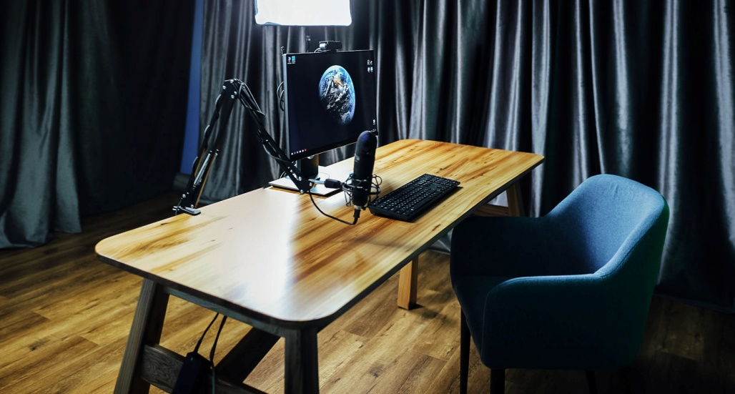
Вебинарные комнаты
Вебинарная комната — это веб-страница, на которой проводят вебинары. Она может быть платной или бесплатной. Как правило, комната состоит из:
Области презентаций (видеоматериалов и слайдов).
Списка пользователей.
Чата для общения с участниками вебинара.
Видео ведущего.
Комната для записи

Slide 25
К трудностям, возникающим в организации электронного обучении, при организации дистанционного обучения добавляются следующие:
Совмещение обучения слушателей с рабочим процессом.
Отсутствие у многих слушателей навыков самоорганизации и самоконтроля, необходимых для выбора индивидуальной образовательной траектории и следованию ей.
Техническая сложность организации практических
занятий при дистанционном образовании. Многие
циклы обучения предусматривают практическое
освоение медицинской техники, не подразумевающее
отработку в игровых или симуляционных
технологиях.

Slide 26
Электронное и дистанционное обучение, которые часто используются как синонимы, относятся к разным педагогическим категориям и отличаются по сути.
Качественная организация дистанционного обучения требует гораздо больших материальных и интеллектуальных затрат от образовательного учреждения и его педагогического состава, чем использование в педагогическом процессе электронных средств обучения.

Slide 27
Спасибо за внимание!

